Slide 1
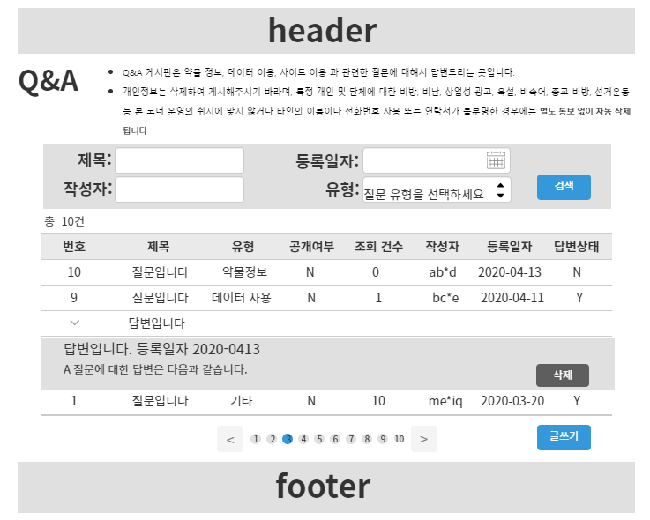
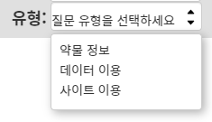
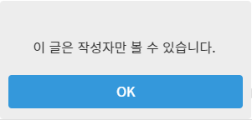
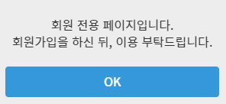
프로젝트 명 | mediQ | 페이지 명 | Q&A 메인 페이지 | 작성자 | 김아리
화면 구성 | 화면 설명
1. Q&A 게시판 검색을 위한 입력 창이다
2. 질문 유형을 누르면 질문 유형에 있는 내용이
구성 되는 2뎁스 구조이다
3. 클릭시 검색창에 입력된 내용을 조회하는
버튼이다
4. 번호, 제목, 유형, 공개여부, 조회건수, 작성자,
등록일자, 답변상태 순으로 게시 글에 관한
정보가 나열 된다
5. 제목 내용을 누르면 상세 조회 페이지로
이동한다
비회원, 본인이 쓴 글이 아닐 시
A 팝업 메세지가 뜬다
6. 답변 내용을 누르면 상세 조회가 된다
비회원, 본인이 쓴 글이 아닐 시
A 팝업 메세지가 뜬다
7. 관리자 만 삭제 버튼이 보이고,
클릭시 답변이 삭제 된다
8. 클릭시 게시물 입력페이지로 이동한다
비회원은 B 팝업 메세지가 뜬다.
9. 일반게시글은 한페이지당 10개씩 작성되며
이를 초과시 다음 페이지에 작성된다
순서는 최신순으로 1페이지 상단에 배치된다
10. 총 10개의 페이지 번호를 볼 수 있으며
현재 페이지는 파란색으로 표시된다
화살표를 누르면 다음 번호의 페이지를
볼 수 있고, 번호를 누르면 해당 번호의
페이지를 볼 수 있다
1
2
3
4
5
A
6
경로
Request
/qnalist.do, /qnasearch.do, /qnamanagedetail.do
Controller
controller.QnalistController controller.QnasearchController controller.QnamanagedetailController
View
/view/cs/qna/qnalist.jsp
7
B
9
8
10

Slide 2
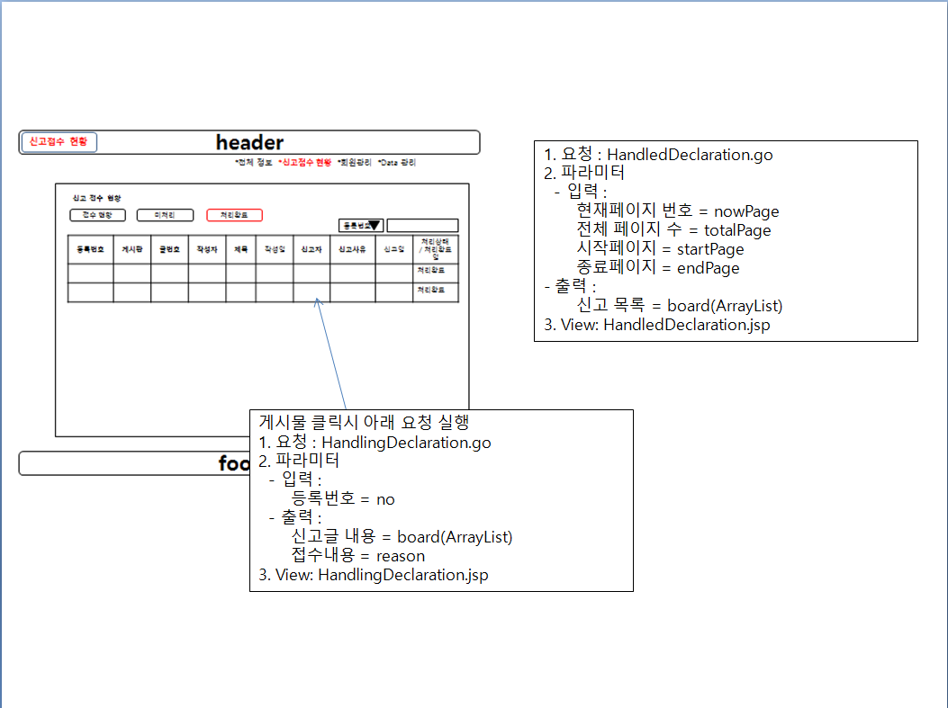

Slide 3
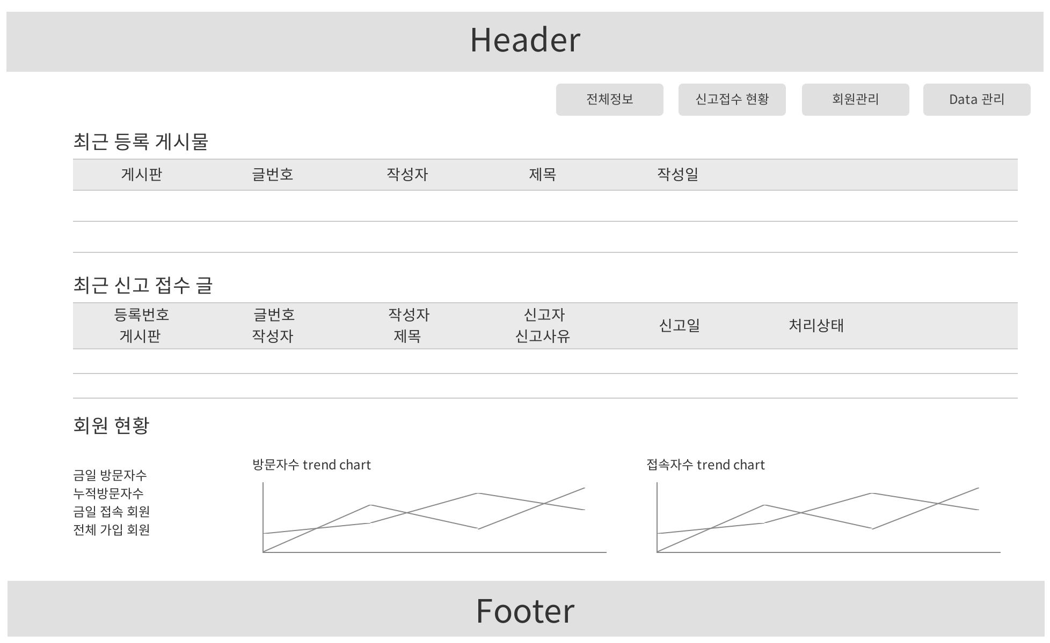
프로젝트 명 | 99s | 페이지 명 | 전체정보 | 작성자 | 황민동
화면 구성 | 화면 설명
최근 등록 게시물에 대한 목록을 확인할 수 있다.
최근 접수된 신고 글 목록을 확인할 수 있다.
금일 방문자수, 누적방문자수, 금일 접속 회원, 전체가입 회원을 확인할 수 있고, 일별로 차트를 통해 확인할 수 있다.
1.요청 : /AdminBoard
2.파라미터 : 게시판= / 글번호= / 작성자= / 제목= / 작성일 =
1
1.요청 : /AdminReport
2.파라미터 : 등록번호= / 글번호= / 작성자= / 신고자= / 신고일 = / 처리상태 = / 게시판 = / 작성자 = / 제목 = / 신고사유 =
2
경로
Request
/AdminBoard, /AdminReport, /AdminMember
Controller
TotalInfoController
View
TotalInfo.jsp
3
1.요청 : /AdminMember
2.파라미터 : 아이디 = / 방문 =

Slide 4
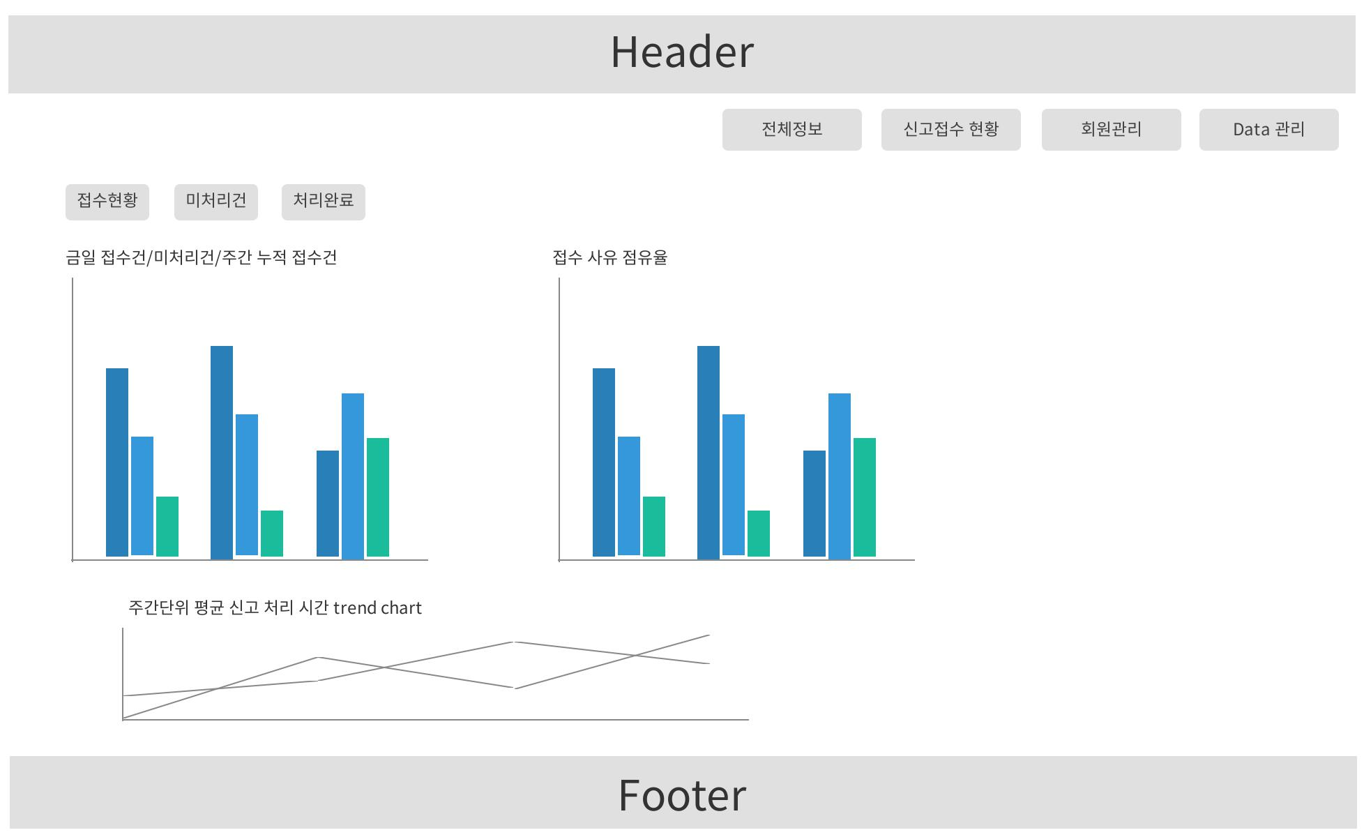
프로젝트 명 | 99s | 페이지 명 | 신고접수 현황 – 접수 현황 | 작성자 | 황민동
화면 구성 | 화면 설명
금일 접수건, 미처리건, 주간 누적 접수건을 확인할 수 있다.
신고 접수 사유별 점유율을 확인할 수 있다.
평균 신고 처리 시간을 확인할 수 있다.
1.요청 : /ReportReason
2.파라미터 : 신고사유 =
1.요청 : /ReportCount
2.파라미터 : 신고상태 = / 신고날짜 =
2
1
경로
Request
/ReportCount, /ReportReason, /ReportTime
Controller
ReportController
View
ReportSituation.jsp
1.요청 : /ReportTime
2.파라미터 : 신고날짜 = / 처리날짜 =
3

Slide 5
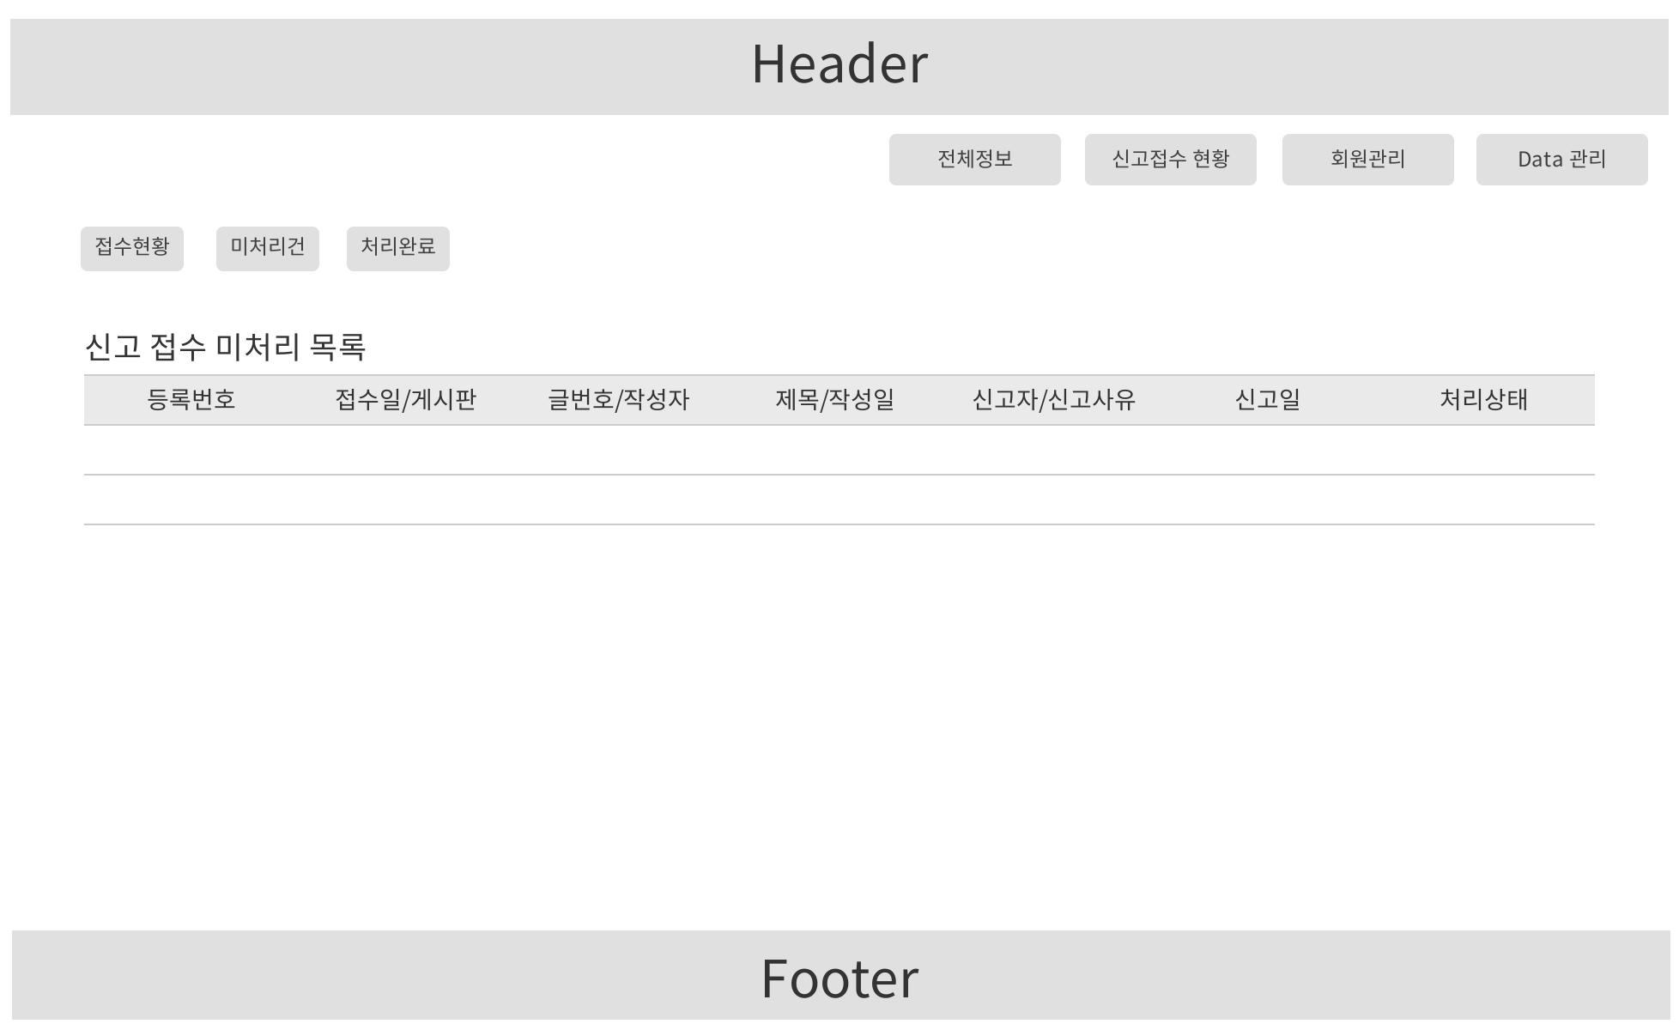
프로젝트 명 | 99s | 페이지 명 | 신고접수 현황 - 미처리건 | 작성자 | 황민동
화면 구성 | 화면 설명
미처리된 신고글 목록을 확인할 수 있다.
1.요청 : /ReportUntreated
2.파라미터 : 등록번호 = / 접수일 = / 게시판 = / 글번호 = / 작성자 = / 제목 = / 작성일 = / 신고자 = / 신고사유 / 신고일 = / 처리상태 =
1
경로
Request
/ReportUntreated
Controller
ReportController
View
ReportUntreated.jsp

Slide 6
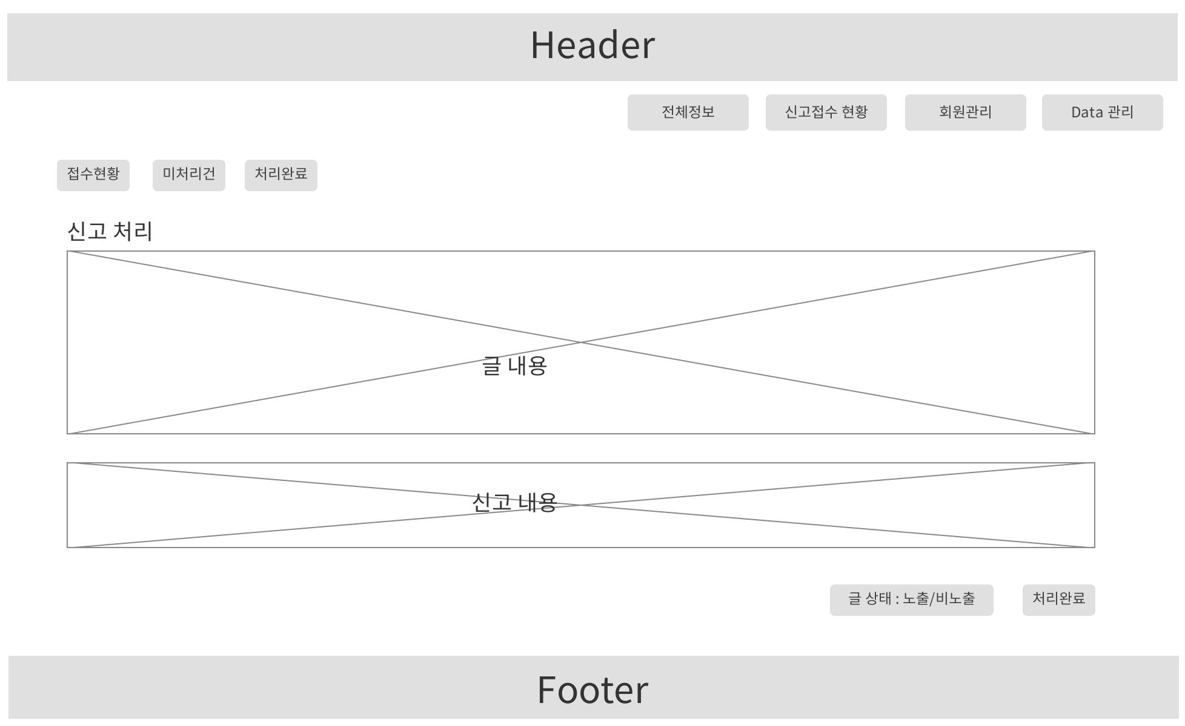
프로젝트 명 | 99s | 페이지 명 | 신고접수 현황 – 미처리건 – 신고글 처리 | 작성자 | 황민동
화면 구성 | 화면 설명
신고된 글의 내용과 접수된 내용을 확인할 수 있고, 해당글에 대한 검토결과를 입력할 수 있다.
검토결과를 입력한 후 노출/비노출(삭제)를 지정하여 처리할 수 있다.
1
경로
Request
/ReportTreate
Controller
ReportController
View
ReportTreate.jsp
2

Slide 7
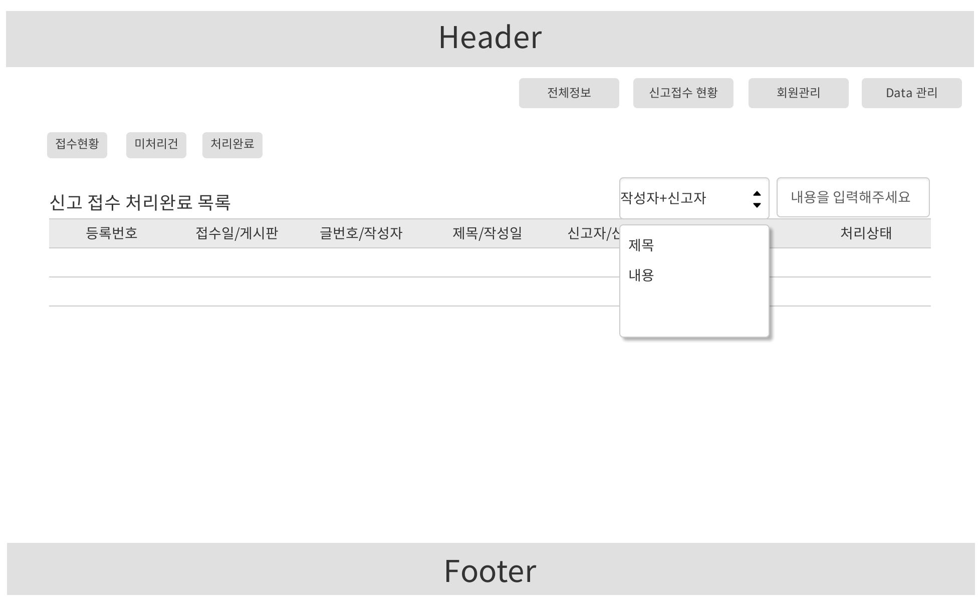
프로젝트 명 | 99s | 페이지 명 | 신고접수 현황 - 처리완료 | 작성자 | 황민동
화면 구성 | 화면 설명
처리 완료된 신고글 목록을 확인 할 수 있다.
처리 완료된 글은 등록번호, 게시판, 글번호, 작성자,제목, 신고자, 신고사유로 검색할 수 있다.
2
1
경로
Request
/ReportTreateSuccess
Controller
ReportController
View
ReportTreateSuccess.jsp

Slide 8
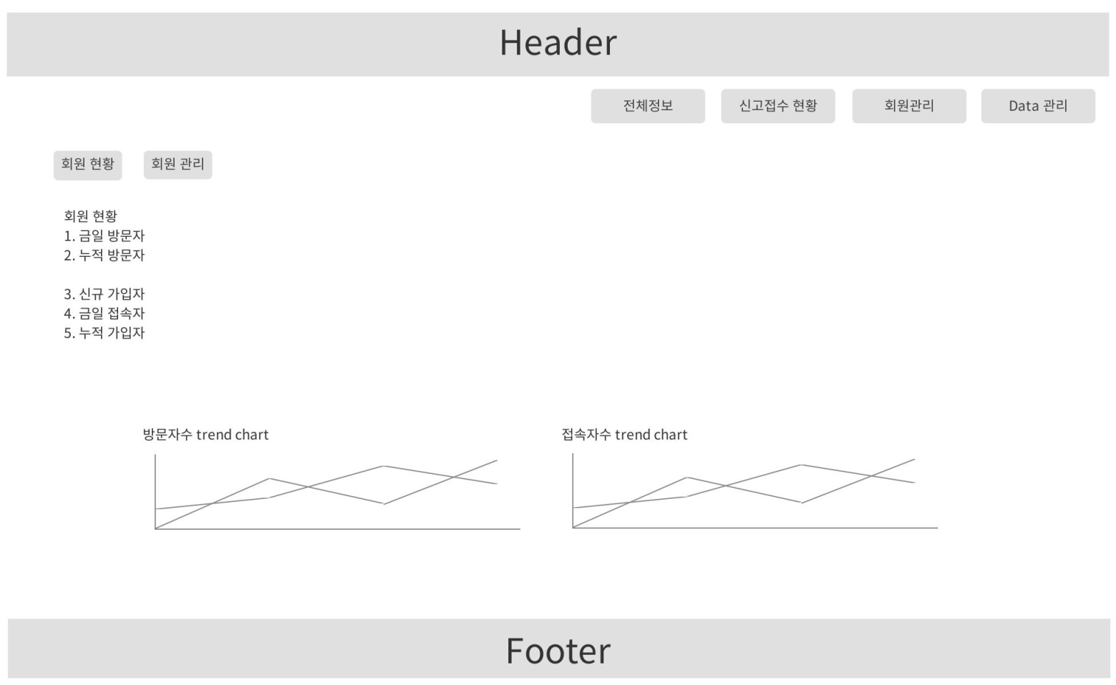
프로젝트 명 | 99s | 페이지 명 | 회원관리 – 회원 현황 | 작성자 | 황민동
화면 구성 | 화면 설명
기본 통계 정보에 대해 확인할 수 있다.(금일 방문자수, 누적 방문자수, 신규 가입자수, 금일 접속자수, 누적 가입자수)
방문자수와 접속회원수는 일별 trend chart를 볼 수 있다.
1
경로
Request
/MemberSituation
Controller
MemberController
View
MemberSituation.jsp
2

Slide 9
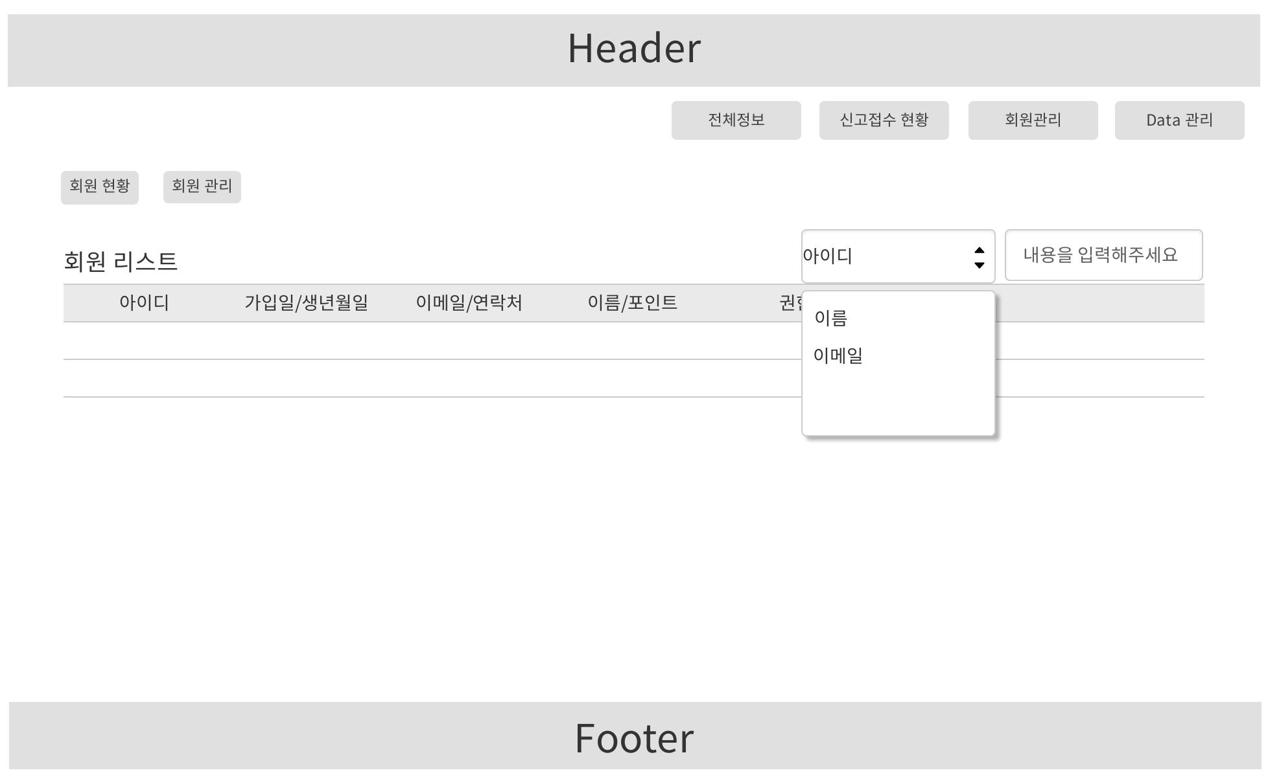
프로젝트 명 | 99s | 페이지 명 | 회원관리 - 회원관리 | 작성자 | 황민동
화면 구성 | 화면 설명
회원 목록을 확인 할 수 있다.
아이디, 이메일, 이름을 기준으로 회원을 검색 할 수 있다.
회원이 가지고 있는 기본 권한에 대해 수정할 수 있다. (기본 권한 = 게시판 입력/조회/수정, 로그인)
1
2
3
경로
Request
/Memberfix
Controller
MemberController
View
Memberfix.jsp

Slide 10
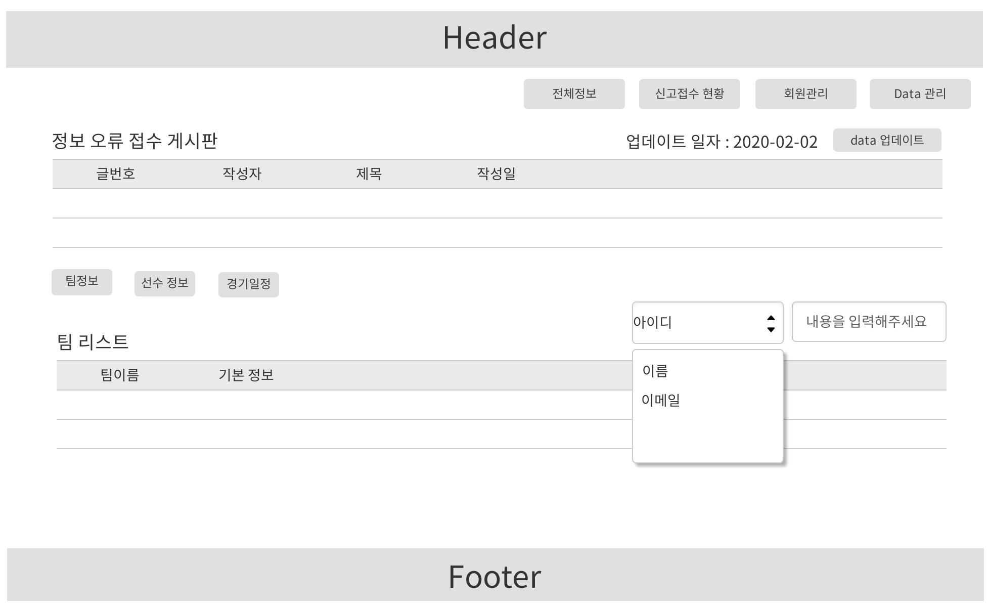
프로젝트 명 | 99s | 페이지 명 | Data관리 – 팀 정보 목록 | 작성자 | 황민동
화면 구성 | 화면 설명
정보 오류 게시판에서 처리되지 않은 글 목록을 확인할 수 있다.
목록에 나타난 글 내용을 조회할 수 있다.
등록된 팀에 대한 목록을 확인 할 수 있다.
1
2
경로
Request
/ErrorBoard, /TeamList
Controller
ErrorController, TeamController
View
TeamInfo.jsp
3

Slide 11
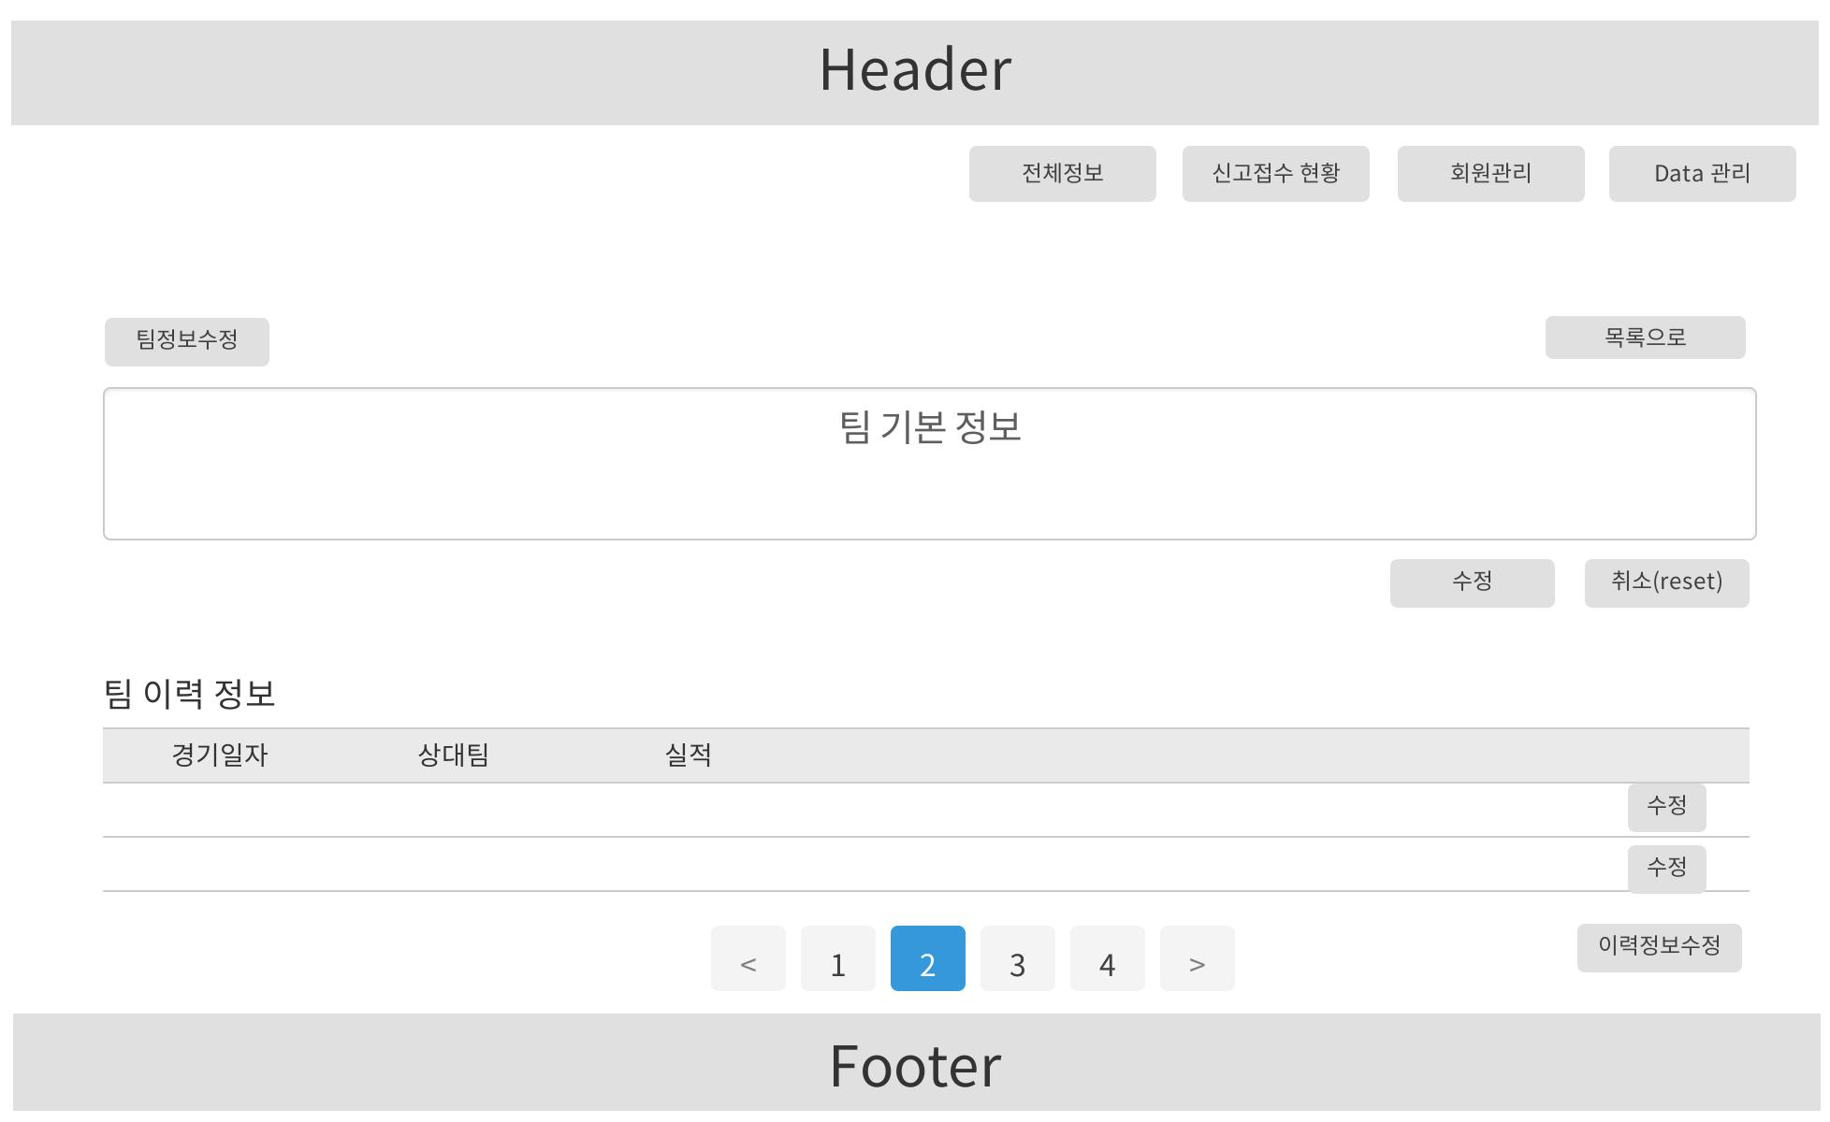
프로젝트 명 | 99s | 페이지 명 | Data 관리 – 팀정보 수정 | 작성자 | 황민동
화면 구성 | 화면 설명
팀 기본정보를 수정할 수 있다.
팀 이력 정보를 추가/수정/삭제 할 수 있다.
1
경로
Request
/TeamUpdate, /TeamHistoryUpdate
Controller
TeamController
View
TeamUpdate.jsp
2

Slide 12
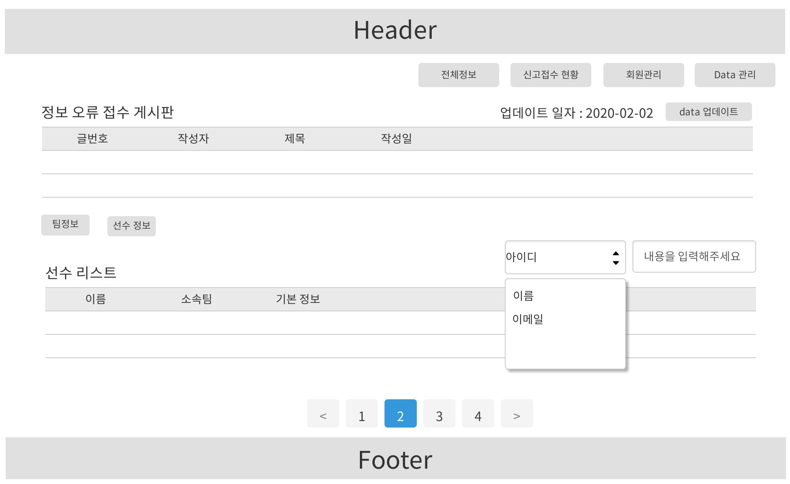
프로젝트 명 | 99s | 페이지 명 | Data 관리 – 선수 목록 | 작성자 | 황민동
화면 구성 | 화면 설명
정보 오류 게시판에서 처리되지 않은 글 목록을 확인할 수 있다.
등록된 선수에 대한 목록을 확인 할 수 있다.
이름, 팀을 기준으로 선수를 검색할 수 있다.
1
경로
Request
/ErrorBoard, /PlayerList
Controller
ErrorController, PlayerController
View
PlayerInfo.jsp
3
2

Slide 13
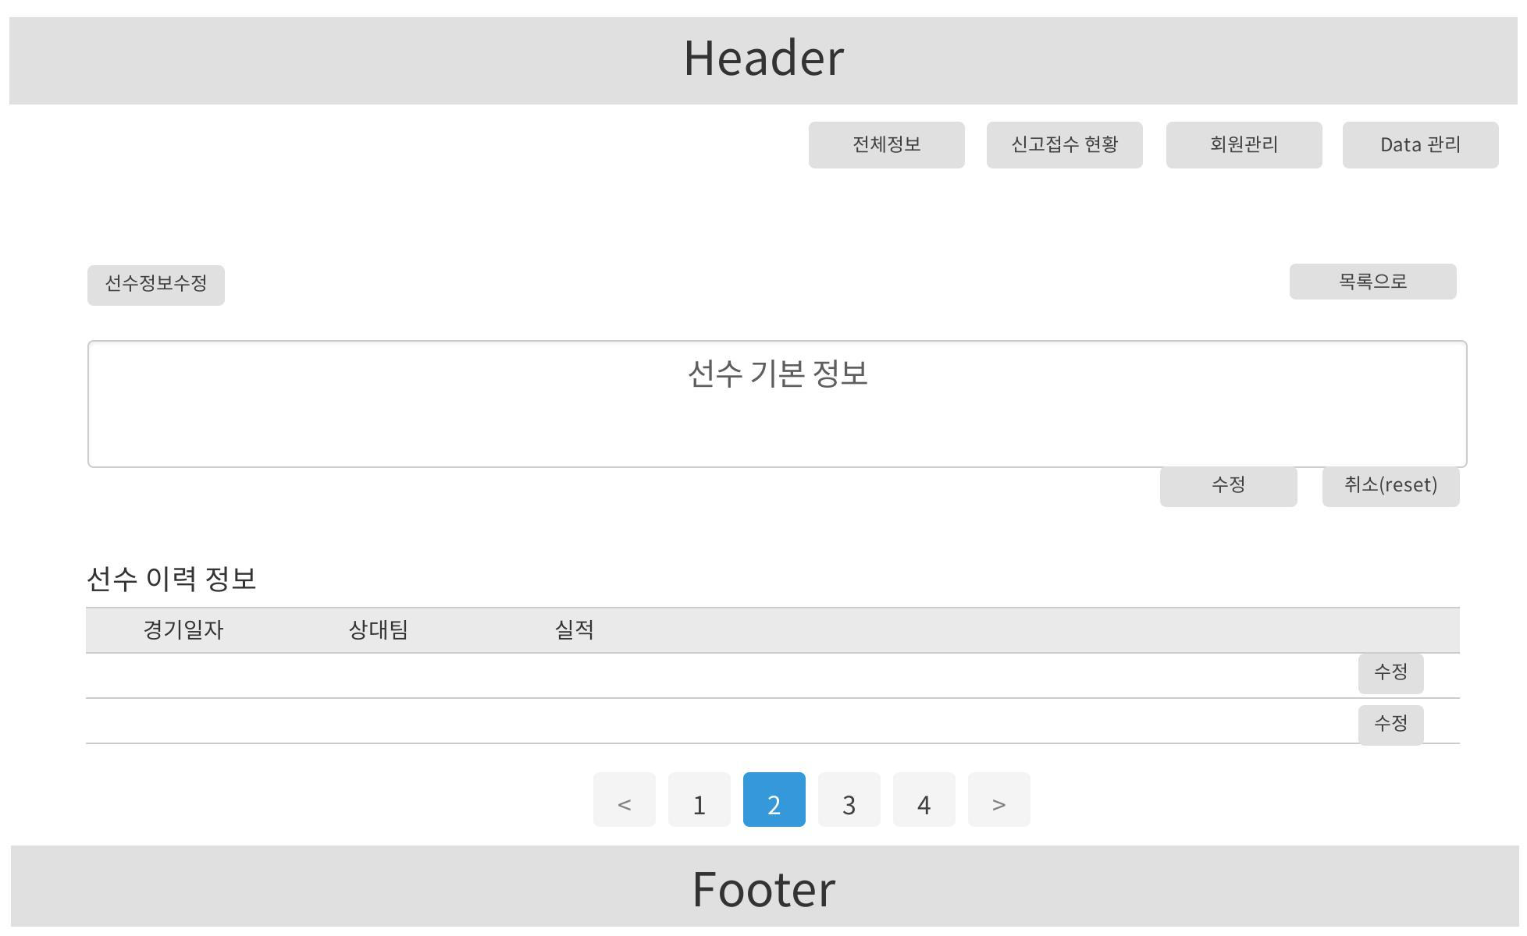
프로젝트 명 | 99s | 페이지 명 | Data관리 – 선수정보 수정 | 작성자 | 황민동
화면 구성 | 화면 설명
선수 기본 정보를 수정할 수 있다.
선수 이력 정보를 추가/수정/삭제 할 수 있다.
1
경로
Request
/PlayerUpdate, /PlayerHistoryUpdate
Controller
PlayerController
View
PlayerUpdate.jsp
2

Slide 14
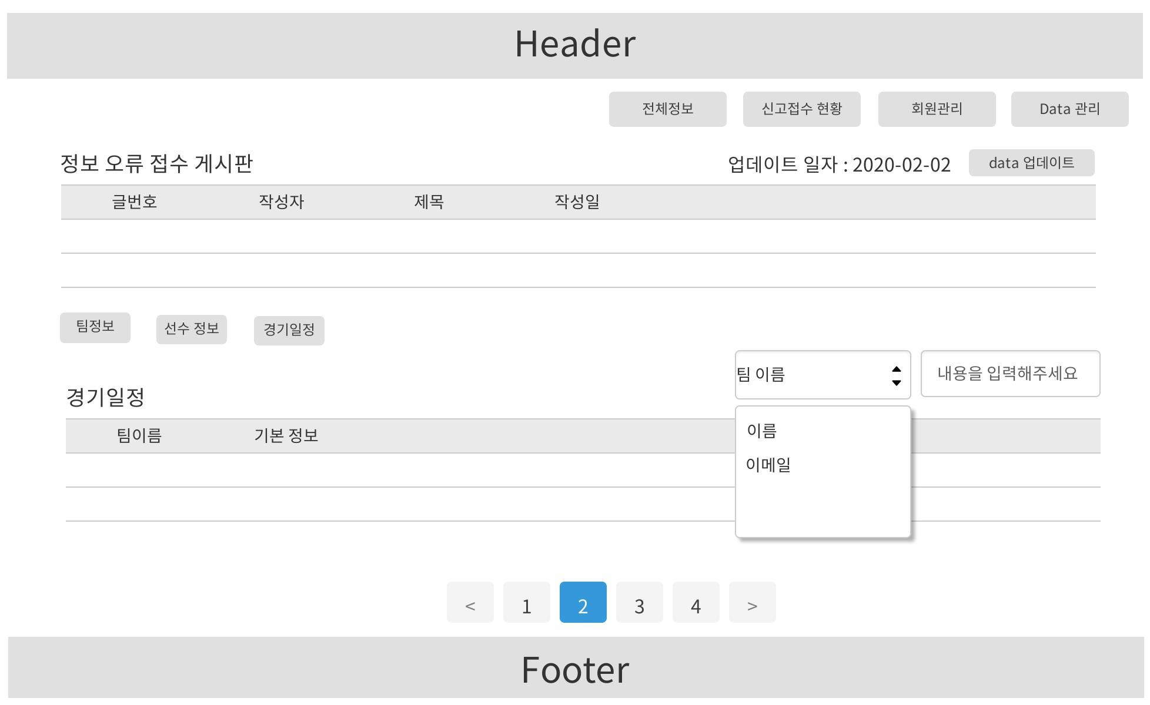
프로젝트 명 | 99s | 페이지 명 | Data관리 – 경기일정 수정 | 작성자 | 황민동
화면 구성 | 화면 설명
정보 오류 게시판에서 처리되지 않은 글 목록을 확인할 수 있다.
경기일정을 수정할 수 있다.
1
경로
Request
/ErrorBoard, /ScheduleUpdate
Controller
ErrorController, ScheduleController
View
ScheduleUpdate.jsp
2

